Slide 1

Διοίκηση Παραγωγής & Βιώσιμη Αλυσίδα Εφοδιασμού
Επ. Καθ. Πάνος Χουντάλας

Slide 2



ΠΑΡΑΓΩΓΙΚΗ ΔΥΝΑΜΙΚΟΤΗΤΑ
Διοίκηση Παραγωγής & Βιώσιμη Αλυσίδα Εφοδιασμού

Slide 3

ΕΝΝΟΙΑ ΠΑΡΑΓΩΓΙΚΗΣ ΔΥΝΑΜΙΚΟΤΗΤΑΣ
Ορισμός: Ο μέγιστος ρυθμός παραγωγής μιας παραγωγικής διεργασίας ανά χρονική περίοδο λειτουργίας.
Η διαδικασία σχεδιασμού παραγωγικής δυναμικότητας προσπαθεί να απαντήσει τα ακόλουθα ερωτήματα:
Πόση παραγωγική δυναμικότητα απαιτείται?
Πότε απαιτείται πρόσθετη παραγωγική δυναμικότητα?
Τι είδους παραγωγική δυναμικότητα απαιτείται?
Που απαιτείται παραγωγική δυναμικότητα?
Πώς μπορεί να μετρηθεί η παραγωγική δυναμικότητα;
Διοίκηση Παραγωγής & Βιώσιμη Αλυσίδα Εφοδιασμού

Slide 4
ΕΝΝΟΙΑ ΠΑΡΑΓΩΓΙΚΗΣ ΔΥΝΑΜΙΚΟΤΗΤΑΣ
Ορισμός: Ο μέγιστος ρυθμός παραγωγής μιας παραγωγικής διεργασίας ανά χρονική περίοδο λειτουργίας.
Η διαδικασία σχεδιασμού παραγωγικής δυναμικότητας προσπαθεί να απαντήσει τα ακόλουθα ερωτήματα:
Πόση παραγωγική δυναμικότητα απαιτείται?
Πότε απαιτείται πρόσθετη παραγωγική δυναμικότητα?
Τι είδους παραγωγική δυναμικότητα απαιτείται?
Που απαιτείται παραγωγική δυναμικότητα?
Η παραγωγική δυναμικότητα ενός συστήματος μπορεί να μετρηθεί με φυσικές μονάδες προϊόντων ή υπηρεσιών που παράγει το σύστημα στη μονάδα του χρόνου.
Όταν αυτό δεν είναι δυνατό, η μέτρηση γίνεται σε μονάδες του κρίσιμου πόρου.
Διοίκηση Παραγωγής & Βιώσιμη Αλυσίδα Εφοδιασμού

Slide 5
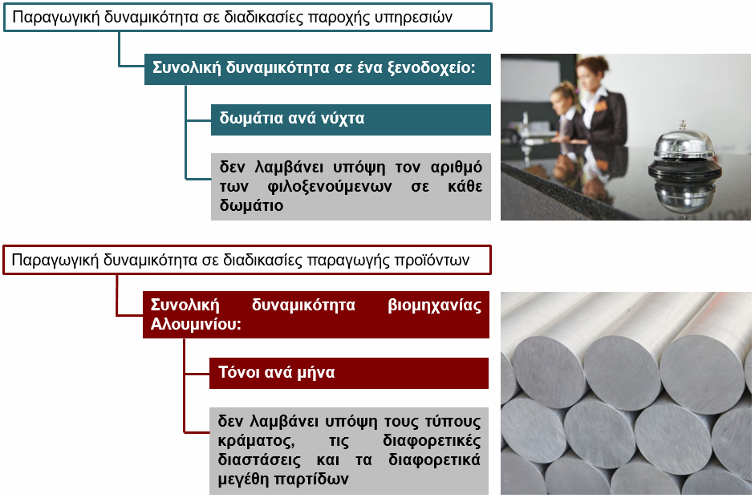
ΜΟΝΑΔΕΣ ΠΑΡΑΓΩΓΙΚΗΣ ΔΥΝΑΜΙΚΟΤΗΤΑΣ
Διοίκηση Παραγωγής & Βιώσιμη Αλυσίδα Εφοδιασμού

Slide 6
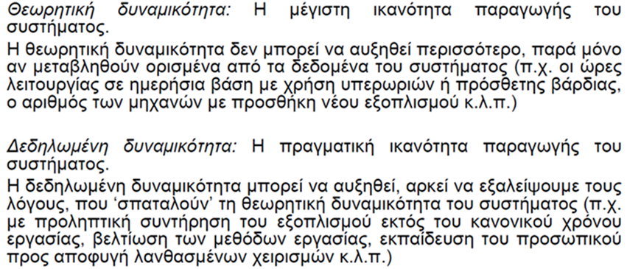
ΘΕΩΡΗΤΙΚΗ ΚΑΙ ΔΕΔΗΛΩΜΕΝΗ ΔΥΝΑΜΙΚΟΤΗΤΑ
Διοίκηση Παραγωγής & Βιώσιμη Αλυσίδα Εφοδιασμού

Slide 7
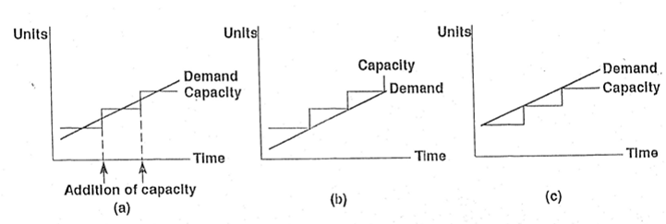
ΣΤΡΑΤΗΓΙΚΕΣ ΣΧΕΔΙΑΣΜΟΥ ΔΥΝΑΜΙΚΟΤΗΤΑΣ
Το πόση δυναμικότητα απαιτείται σε μια επιχείρηση εξαρτάται από την προβλεπόμενη ζήτηση. Υπάρχουν τρεις διαφορετικές στρατηγικές εξασφάλισης της απαιτούμενης δυναμικότητας.
Εξισορρόπηση ζήτησης: Η διαθέσιμη δυναμικότητα ισούται με τη μέση ζήτηση. Ενδείκνυται όταν το κόστος έλλειψης δυναμικότητας ισούται με το κόστος ανάπτυξης δυναμικότητας.
Διατήρηση πλεονάσματος: Η διαθέσιμη δυναμικότητα ξεπερνάει τη μέση ζήτηση. Ενδείκνυται όταν το κόστος έλλειψης δυναμικότητας είναι μεγάλο σχετικά με το κόστος ανάπτυξης δυναμικότητας.
Διατήρηση ελλείμματος: Η διαθέσιμη δυναμικότητα είναι μικρότερη από τη μέση ζήτηση. Ενδείκνυται όταν το κόστος έλλειψης δυναμικότητας είναι μικρό σχετικά με το κόστος ανάπτυξης δυναμικότητας.
Διοίκηση Παραγωγής & Βιώσιμη Αλυσίδα Εφοδιασμού

Slide 8
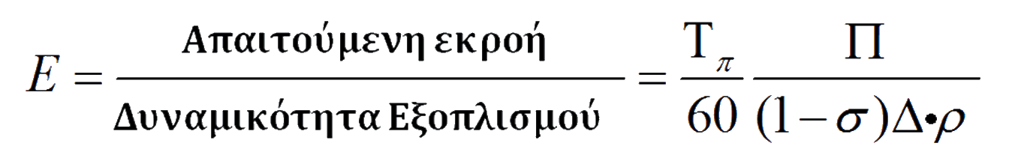
ΠΡΟΣΔΙΟΡΙΣΜΟΣ ΑΝΑΓΚΩΝ ΕΞΟΠΛΙΣΜΟΥ
Γενικά, ο απαιτούμενος εξοπλισμός (Ε) δίνεται από τη σχέση:
όπου:
Π: συνολική απαιτούμενη παραγωγή καλών προϊόντων.
Τπ: χρόνος παραγωγής μιας μονάδας (σε λεπτά).
Δ: διάρκεια περιόδου λειτουργίας (σε ώρες).
ρ: συντελεστής αξιοποίησης εξοπλισμού.
σ: ποσοστό σκάρτων.
Διοίκηση Παραγωγής & Βιώσιμη Αλυσίδα Εφοδιασμού

Slide 9
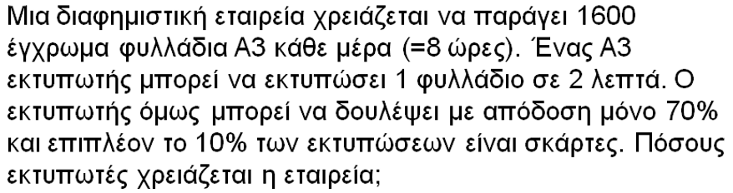
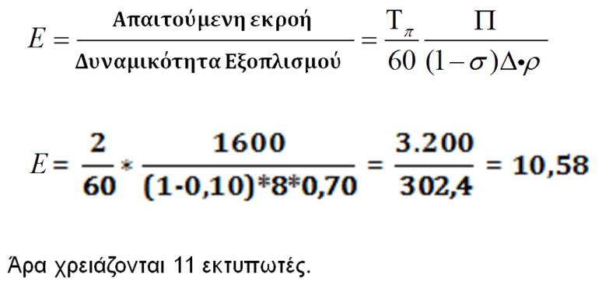
ΠΡΟΣΔΙΟΡΙΣΜΟΣ ΑΝΑΓΚΩΝ ΕΞΟΠΛΙΣΜΟΥ - ΑΣΚΗΣΗ
Διοίκηση Παραγωγής & Βιώσιμη Αλυσίδα Εφοδιασμού

Slide 10
ΠΡΟΣΔΙΟΡΙΣΜΟΣ ΑΝΑΓΚΩΝ ΕΞΟΠΛΙΣΜΟΥ - ΑΣΚΗΣΗ
Διοίκηση Παραγωγής & Βιώσιμη Αλυσίδα Εφοδιασμού

